Slide 1
마법 물약으로 눈송이 모습 바꾸기
팀원 윤희주, 황정현

Slide 2


Slide 3
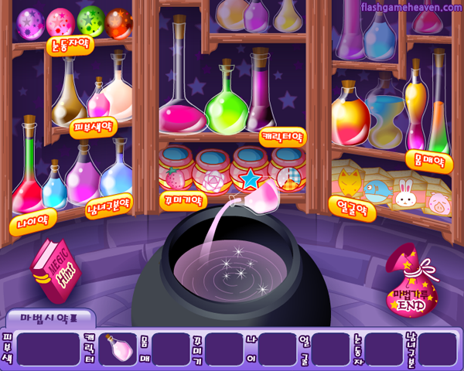

Slide 4


Slide 5


Slide 6
계획 및 세부 일정
1월 1주차 : 필요한 이미지 파일 준비
1월 3주차 : 코드 짜기
1월 4주차 이전 : 최종 점검

